Slide 1
LIETUVA
2024 m. rugsėjo 25 d.

Slide 2
Įvadas į bendrą ES reglamentavimo sistemą: dėmesys Veterinarinių vaistų reglamentui
LIETUVA, 2024 m. RUGSĖJO 25 d.

Slide 3
ES veterinarinių vaistų ir (arba) vaistinių pašarų teisinė sistema
Reglamentas (ES) 2019/6 dėl veterinarinių vaistų
Reglamentas (ES) 2019/4 dėl gydomųjų pašarų

Slide 4
ES veterinarinių vaistų ir (arba) vaistinių pašarų teisinė sistema
Reglamentas (ES) 2019/6 dėl veterinarinių vaistų
Reglamentas (ES) 2019/4 dėl gydomųjų pašarų

Slide 5
Apibrėžtys ir bendrieji principai
„veterinarinis receptas“ reiškia veterinarijos gydytojo išduotą dokumentą veterinariniam vaistui ar vaistui žmogui, kuris bus naudojamas gyvūnams.
„antimikrobinė medžiaga“ reiškia bet kokią medžiagą, kuri tiesiogiai veikia mikroorganizmus, naudojamą infekcijoms ar infekcinėms ligoms gydyti ar prevencijai, įskaitant antibiotikus, antivirusinius vaistus, vaistus nuo grybelio ir antiprotozoinius vaistus
Antimikrobiniai veterinariniai vaistai turi būti parduodami tik pagal veterinarinį receptą.

Slide 6
ANTIMIKROBINĖS MEDŽIAGOS IR ANTIBIOTIKAI
Antimikrobinės medžiagos
Antibiotikai
Priešgrybeliniai, antiprotozoiniai preparatai
Antivirusiniai vaistai
ATSPARUMAS!
Antiparazitiniai
ES reglamentas

Slide 7
Bendrosios taisyklės – Veterinarinis receptas
Kai kuriems vaistams reikalingas veterinarinis receptas dėl saugumo (gyvūnams ir žmonėms!), veiksmingumo ir galimo atsparumo ir galimo netinkamo naudojimo.
(a) narkotinės ar psichotropinės medžiagos
(b) vaistai maistiniams gyvūnams
(c) antimikrobinės medžiagos
(d) jei reikalinga išankstinė diagnozė
(e) eutanazijos produktai
(f) naujos veikliosios medžiagos (< 5 m.)
(g) vakcinos
(h) hormonai, tirostatiniai preparatai arba beta agonistai

Slide 8
Bendrosios taisyklės – veterinarinis receptas
NETAIKYTI įprastai
NENAUDOTI siekiant kompensuoti prastą higieną, netinkamą nepakankamą gyvulininkystę, priežiūros trūkumą ar prastą fermos priežiūrą.
Antimikrobinių medžiagų naudojimo būdai
Prevencinis (profilaktinis)
Grupinis vartojimas (metafilaktika)
Gydymas
Augimo skatinimas
Individualus gydymas
Grupinis gydymas
TIK išimtiniais atvejais (kai infekcijos rizika labai aukšta / sunkios pasekmės)
Gydymas antibiotikais TIK atskiriems gyvūnams
Kitos antimikrobinės medžiagos TIK ribotam gyvūnų skaičiui
TIK tada, kai infekcijos arba infekcinės ligos plitimo rizika gyvūnų grupėje yra didelė.
kur nėra kitų tinkamų alternatyvų
DRAUDŽIAMA!

Slide 9
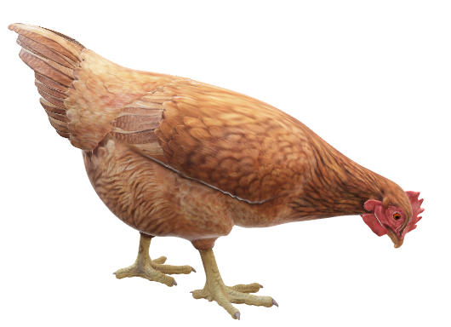
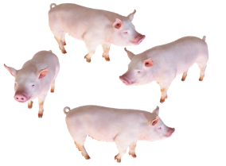
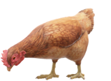
Antimikrobinių medžiagų naudojimas ne sergantiems gyvūnams gydyti
Profilaktika
Metafilaktika
Kai antimikrobinės medžiagos skiriamos gyvūnams, kuriems gresia infekcijos ar ligos pavojus.
Priemonė, kurios imamasi siekiant išsaugoti sveikatą ir užkirsti kelią infekcijai ar ligai.
Kai antimikrobiniai vaistai skiriami gyvūnams su klinikiniais požymiais ir kliniškai sveikiems gyvūnams, priklausantiems tai pačiai bandai ar aptvarui
Kai kurios infekcijos gydomos prieš pasireiškiant klinikiniams požymiams
SVEIKI GYVŪNAI
Infekcinės ligos pradžia
SUSIRGĘ GYVŪNAI
Nėra simptomų
simptomai
ankstyva stadija
standartinė
Prevencija
Gydymas / kontrolė
Notes:
Profilaktika: žodis kilęs iš graikiško termino, reiškiančio „stipresnė apsauga“, tai tinkamas terminas priemonėms, kuriomis siekiama apsiginti nuo ligų ir kitų nenorimų pasekmių. Profilaktika yra vaistas arba gydymas, nustatytas ir naudojamas išvengti ligos, prieš pasireiškus ligai.
Veterinarinių vaistų reglamento kontekste taikomos šios apibrėžtys:
„Profilaktika“ reiškia „medicininio gaminio skyrimą gyvūnui ar gyvūnų grupei prieš ligos klinikinius simptomus, kad išvengtų ligos ar infekcijos pasireiškimo“. Reglamento (ES) 2019/6 4(16) str.
„Metafilaktika“ reiškia „vaisto skyrimą gyvūnų grupei, nustačius klinikinės ligos diagnozę daliai grupės gyvūnų, siekiant gydyti kliniškai sergančius gyvūnus ir kontroliuoti ligos plitimą gyvūnams, kurie artimai su jais bendrauja, kuriems gresia pavojus ir kurie jau gali būti subkliniškai užsikrėtę“. Reglamento (ES) 2019/6 4(15) str.
Metafilaktika: Gyvūnų grupės, kuri artimai kontaktuoja su kitais gyvūnais, kuriems pasireiškė infekcinės ligos požymių, gydymas, kol dar jiems nepasireiškė ligos požymių.
Profilaktika / prevencija ir metafilaktika apima antimikrobinių medžiagų skyrimą „sveikiems“ gyvūnams, kad išvengtų infekcijos, tačiau profilaktikai / prevencijai yra pastebima „rizika“, kurioje metafilaktika gali būti apibūdinama kaip „pavojus“

Slide 10
4. ES sistema dėl veterinarinių vaistų ir gydomųjų pašarų
Reglamentas (ES) 2019/6 dėl veterinarinių vaistų (Veterinarinių vaistų reglamentas)
Profilaktika
Tik išimtiniais atvejais, skirti atskiram gyvūnui (antibiotikų) ar ribotam gyvūnų skaičiui (kitų antimikrobinių medžiagų), kai infekcijos ar infekcinės ligos rizika yra labai aukšta ir tikėtina, kad bus labai rimtos pasekmės.
Metafilaktika
Tik tais atvejais, kai infekcijos ar infekcinės ligos plitimo rizika gyvūnų grupėje yra didelė ir kai nėra kitų tinkamų alternatyvų.
Valstybės narės gali teikti gaires dėl tokių kitų tinkamų alternatyvų ir aktyviai remia gairių, kuriomis skatinama suprasti su metafilaktika susijusius rizikos veiksnius ir numatyti jos pradžios kriterijus, rengimą ir taikymą.

Slide 11
4. ES veterinarinių vaistų ir vaistinių pašarų sistema
Bendrieji veterinarinių vaistų reglamento principai
Veterinariniai vaistai turi būti naudojami pagal leidimo prekiauti vaistu sąlygas.
Visi veterinariniai receptai turi būti paremti klinikiniu tyrimu arba kitokiu tinkamu veterinarijos gydytojo vertinimu
Antimikrobinių medžiagų, kurios skirtos tik žmonėms*, sąrašas
Valstybė narė įsipareigoja rinkti duomenis apie antimikrobinių medžiagų pardavimą ir naudojimą
2022 m. liepos 19 d. Komisijos įgyvendinimo reglamentas (ES) 2022/1255, kuriuo pagal Europos Parlamento ir Tarybos reglamentą (ES) 2019/6 nustatomi antimikrobiniai vaistai arba antimikrobinių vaistų grupės, rezervuoti tam tikroms žmonių infekcijoms gydyti

Slide 12
Bendrosios taisyklės – veterinarinis receptas
Bendrosios taisyklės
VETERINARINIAI RECEPTAI
!105 straipsnis
Veterinarijos gydytojas gali išrašyti veterinarinį receptą tik atlikęs klinikinį tyrimą ar kitokį tinkamą gyvūno ar gyvūnų grupės sveikatos būsenos vertinimą
Veterinarijos gydytojas gali išrašyti veterinarinį receptą antimikrobiniam vaistui tik diagnozavęs infekcinę ligą.
Veterinarijos gydytojas turi sugebėti pagrįsti antimikrobinio vaisto skyrimo priežastis, ypač prevencinio (profilaktikos) ir grupinio (metafilaktikos) skyrimo atveju.
Notes:
APTARKITE du paskutinius punktus

Slide 13
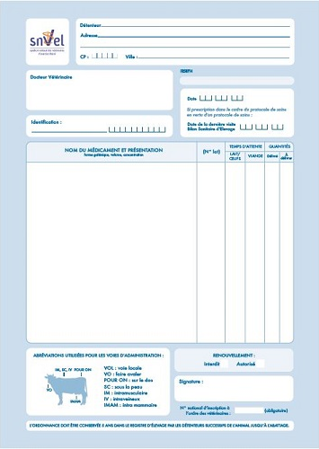
Bendrosios taisyklės – veterinarinis receptas (FR šablono pavyzdys)
Vardas ir adresas
gyvūnų savininkas
Identifikuojami gyvūnai
Vet. gydytojo identifikavimas (numeris)
Data
Vaisto pavadinimas (veiklioji medžiaga), forma ir stiprumas.
Paskirtas kiekis
Dozavimo režimas
Maistiniai gyvūnai: išlauka (net jei 0)
Galimi įspėjimai ar pranešimai apie atsakingą naudojimą
Receptas antimikrobinėms medžiagoms galioja tik 5 dienas po recepto išrašymo.
Pastaba būtina, jei receptas atitinka 107 str. 3–4 ar 112–114)
Data ir vet. gydytojo parašas
Notes:
Galime patikrinti, ar šabloną galima naudoti skirtingose šalyse, ir, jei taip, įtraukti šalies šabloną
į mėlyną laukelį. Paaiškinkite, kas yra naudojimas pagal 112–114 straipsnius.

Slide 14
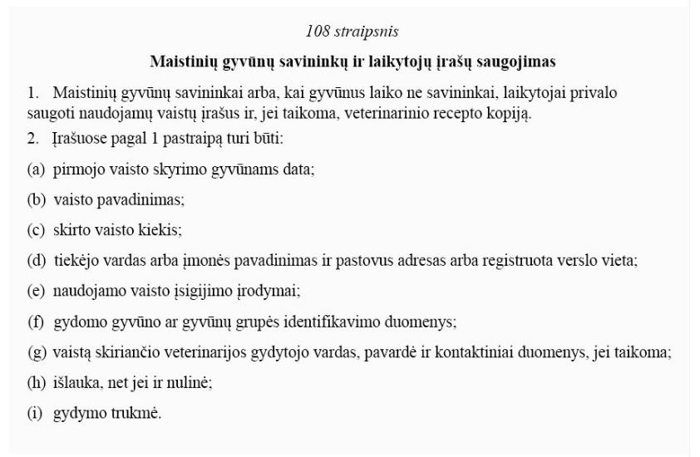
Bendrosios taisyklės – veterinarinis receptas
Bendrosios taisyklės
Įrašų tvarkymas
Reg. (ES) 2019/6 (VPM)
108 straipsnis
ĮSIPAREIGOJIMAI

Slide 15
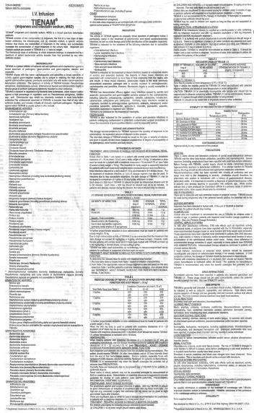
Bendrosios taisyklės – veterinarinis receptas
Bendrosios taisyklės
Leidimas prekiauti
Reg. (ES) 2019/6 (VPM)
Principinė taisyklė
Veterinariniai vaistai turi būti naudojami pagal leidimą prekiauti (SPC / šabloną)
Veterinarinį vaistą reikia naudoti pagal indikacijai, rūšį ir dozavimo režimą, nurodytiems SPC / informaciniame lapelyje. Jei jokiam veterinariniam vaistui nesuteiktas leidimas dėl tam tikros indikacijos / rūšies, ar jo yra trūkumas ->, galima taikyti taisykles, pateiktas 112-114 str.

Slide 16
Bendrosios taisyklės – veterinarinių vaistų naudojimas be leidimo prekiauti
Kai nėra vaistų, kuriuos leidžiama naudoti maistui auginamiems gyvūnams arba nėra leidžiamų vaistų
Bendrosios taisyklės
Gaminys patvirtintas pardavinėti (106(1) str.) jūsų šalyje numatytoms rūšims ir indikacijoms
Privaloma naudoti šį gaminį
3-iųjų šalių produktai:
Tais atvejais, kai nėra nė vienos iš pirmiau nurodytų galimybių → naudoti VVP, registruotą {3}trečioje šalyje tai pačiai gyvūnų rūšiai ir tai pačiai indikacijai.
Jei ne, veterinarijos gydytojo atsakomybe ir siekiant išvengti nepriimtinų kančių
Gaminys patvirtintas:
- tai pačiai / kitai indikacijai
- tai pačiai / kitai maistinių gyvūnų rūšiai
- toje pačioje / kitoje ES šalyje
Pasirinkite gaminį
Jei ne, naudokite
Pasirinkite gaminį
Patvirtintą vaistą ES nemaistiniam gyvūnui su ta pačia indikacija
„naudokite be leidimo prekiauti“
Jei ne, naudokite
Patvirtintą žmonėms skirtą vaistą
Pasirinkite gaminį
Trečiosios šalies taisyklės dėl vakcinų. !
Jei ne, naudokite
Savos gamybos veterinarinį vaistą, paruoštą pagal veterinarinio recepto nurodymus.
Paruoškite produktą
Notes:
113 straipsnis. Vaistų naudojimas ne pagal leidimo prekiauti sąlygas maistui skirtoms sausumos gyvūnų rūšims 1. Nukrypstant nuo 106 straipsnio 1 dalies, jei valstybėje narėje nėra registruoto veterinarinio vaisto, skirto su maistui skirtų sausumos gyvūnų rūšimis susijusiai indikacijai, atsakingas veterinarijos gydytojas, prisiimdamas tiesioginę asmeninę atsakomybę ir ypač siekdamas išvengti nepriimtinų kančių, gali išimties tvarka gydyti atitinkamus gyvūnus šiuo vaistu: (a) veterinariniu vaistu, patvirtintu pagal šį reglamentą atitinkamoje valstybėje narėje ar kitoje valstybėje narėje naudoti, (b) jei nėra veterinarinio vaisto pagal šios pastraipos (a) punktą, veterinariniu vaistu, patvirtintu pagal šį reglamentą atitinkamoje valstybėje narėje naudoti ne maistiniams gyvūnams su tomis pačiomis indikacijomis; (c) jei nėra veterinarinio vaisto pagal šios pastraipos (a) ar (b) punktus, žmonėms skirtu vaistu, patvirtintu pagal Direktyvą 2001/83/EB arba Reglamentą (EB) Nr. 726/2004; arba (d) jei nėra vaisto pagal šios pastraipos (a), (b) ar (c) punktus, veterinariniu vaistu paruoštu ekstemporaliai pagal veterinarinio recepto nurodymus. 2. Išskyrus imunologinius veterinarinius vaistus, jei nėra 1 dalyje nurodyto vaisto, atsakingas veterinarijos gydytojas, prisiimdamas tiesioginę asmeninę atsakomybę ir ypač siekdamas išvengti nepriimtinų kančių, gali išimties tvarka gydyti maistui skirtus sausumos gyvūnus veterinariniu vaistu, kurį trečiojoje šalyje leista naudoti tai pačiai gyvūnų rūšiai ir tai pačiai indikacijai, išskyrus imunologinius veterinarinius vaistus. 3. Veterinarijos gydytojas gali asmeniškai skirti vaistą arba leisti kitam asmeniui tai daryti savo atsakomybe, vadovaudamasis nacionalinėmis nuostatomis. 4. Vaisto sudėtyje esančios farmakologiškai aktyviosios medžiagos, naudojamos pagal šio straipsnio 1 ir 2 pastraipas, turi būti leidžiamos pagal Reglamentą (EB) Nr. 470/2009 ir visus pagal jį pritaikytus teisės aktus. 5. Šis straipsnis taip pat taikomas, kai atitinkamoje valstybėje narėje nėra veterinarinio vaisto, kuriam išduotas leidimas prekiauti

Slide 17
Bendrosios taisyklės – veterinarinių vaistų naudojimas
Kai nėra pasiekiamų jokių patvirtintų vaistų maistiniams gyvūnams arba paskirtų vaistų nėra
Bendrosios taisyklės
Produktas, kurį jūsų šalyje leidžiama naudoti atitinkamoms vandens gyvūnų rūšims ir indikacijoms
Privaloma naudoti šį gaminį
3-iųjų šalių produktai:
Tais atvejais, kai nėra nė vienos iš pirmiau nurodytų galimybių → naudoti VVP, registruotą {3}trečioje šalyje tai pačiai gyvūnų rūšiai ir tai pačiai indikacijai.
Jei ne, naudokite
Gaminys patvirtintas:
- tai pačiai / kitai indikacijai
- tai pačiai / kitai maistinių vandens gyvūnų rūšiai
- toje pačioje / kitoje ES šalyje
Pasirinkite gaminį
Jei ne, naudokite
„pakopinis AM naudojimas“
Gaminys patvirtintas ES maistiniams sausumos gyvūnams (medžiagų sąrašas ruošiamas)
Pasirinkite gaminį
Jei ne, naudokite
Trečiosios šalies taisyklės dėl vakcinų. !
Patvirtintą vaistą žmonėms (medžiagų sąrašas ruošiamas)
Pasirinkite gaminį
Jei ne, naudokite
Savos gamybos veterinarinį vaistą, paruoštą pagal veterinarinio recepto nurodymus
Paruoškite produktą
Notes:
114 str. Vaistų naudojimas maistinėms vandens gyvūnų rūšims 1. Nukrypstant nuo 106 straipsnio 1 dalies, jei valstybėje narėje nėra registruoto veterinarinio vaisto pagal indikaciją, susijusią su maistui skirtų vandens gyvūnų rūšimis, atsakingas veterinarijos gydytojas, prisiimdamas tiesioginę asmeninę atsakomybę ir ypač siekdamas išvengti nepriimtinų kančių, gali gydyti atitinkamus gyvūnus šiuo vaistu:
veterinarinis vaistas, kuriam pagal šį reglamentą atitinkamoje valstybėje narėje arba kitoje valstybėje narėje suteiktas leidimas naudoti toms pačioms arba kitoms maistui auginamoms vandens gyvūnų rūšims ir tai pačiai arba kitai indikacijai;
jei nėra šios dalies a punkte nurodyto veterinarinio vaisto, veterinarinis vaistas, kuriam pagal šį reglamentą atitinkamoje valstybėje narėje arba kitoje valstybėje narėje suteiktas leidimas naudoti su maistui auginamomis sausumos gyvūnų rūšimis turinčiomis medžiagą, įtrauktą į pagal 3 dalį sudarytą sąrašą;
jei nėra šios dalies a arba b punkte nurodyto veterinarinio vaisto, – žmonėms skirtas vaistas, kuriam leidimas išduotas pagal Direktyvą 2001/83/EB arba Reglamentą (EB) Nr. 726/2004 ir kurio sudėtyje yra medžiagų, įtrauktų į pagal šio straipsnio 3 dalį sudarytą sąrašą; arba
jei nėra šios dalies a, b arba c punkte nurodyto vaisto, veterinarinis vaistas, paruoštas ekstemporaliai pagal veterinarinio recepto sąlygas.
2. Nukrypstant nuo 1 dalies b ir c punktų ir iki tol, kol bus sudarytas 3 dalyje nurodytas sąrašas, atsakingas veterinarijos gydytojas, prisiimdamas tiesioginę asmeninę atsakomybę ir ypač siekdamas išvengti nepriimtinų kančių, gali išimties tvarka gydyti maistines vandens gyvūnų rūšis konkrečiame ūkyje toliau nurodytais vaistais:
veterinarinis vaistas, kuriam pagal šį reglamentą atitinkamoje valstybėje narėje arba kitoje valstybėje narėje suteiktas leidimas naudoti su maistui skirtų sausumos gyvūnų rūšimis; b) jei nėra šios dalies a punkte nurodyto veterinarinio vaisto, žmonėms skirtas vaistas, kuriam suteiktas leidimas naudoti pagal Direktyvą 2001/83/EB arba Reglamentą (EB) Nr. 726/2004.
3. 2. Komisija įgyvendinimo aktais ne vėliau kaip per penkerius metus nuo 2022 m. sausio 28 d. sudaro medžiagų, naudojamų veterinariniuose vaistuose, kuriuos Sąjungoje leista naudoti maistui skirtiems sausumos gyvūnų rūšims, arba medžiagų, esančių žmonėms skirtuose vaistuose, kuriuos Sąjungoje leista naudoti pagal Direktyvą 2001/83/EB arba Reglamentą (EB) Nr. 726/2004, kurie pagal šio straipsnio 1 dalį gali būti naudojami maistui skirtoms vandens gyvūnų rūšims, sąrašą. Tie įgyvendinimo aktai priimami laikantis 145 straipsnio 2 dalyje nurodytos nagrinėjimo procedūros.
4. Išskyrus imunologinius veterinarinius vaistus, kai nėra 1 ir 2 dalyse nurodytų vaistų, atsakingas veterinarijos gydytojas, prisiimdamas tiesioginę asmeninę atsakomybę ir ypač siekdamas išvengti nepriimtinų kančių, gali išimties tvarka gydyti maistui auginamas vandens gyvūnų rūšis veterinariniu vaistu, kurį trečiojoje šalyje leista naudoti tai pačiai rūšiai ir pagal tą pačią indikaciją.

Slide 18
Ačiū!

